Slide 1
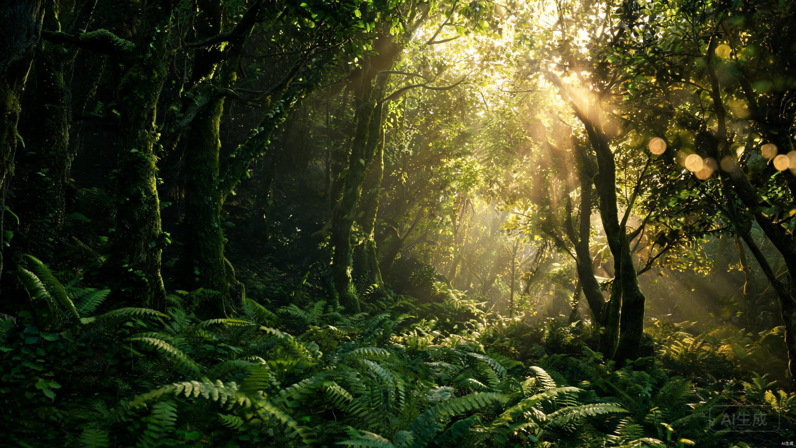
DAY 86 / 100
数据增强
Data Augmentation
让有限数据发挥无限价值
计算机视觉100天学习计划 | 2026-08-19

Slide 2
目录
Table of Contents
01 今日学习目标
10 CutMix：与MixUp对比
02 什么是数据增强？
11 AutoAugment：自动搜索策略
03 为什么需要数据增强？
12 RandAugment与TrivialAugment
04 传统增强：几何变换
13 增强策略选择指南
05 传统增强：颜色变换
14 经典实验结果
06 传统增强：噪声与模糊
15 科学家故事：Alex Krizhevsky
07 MixUp：原理与公式
16 实战建议与注意事项
08 MixUp：效果与代码实践
17 思考题
09 CutMix：原理与公式
18 下节预告
计算机视觉100天 | Day 86 数据增强
2

Slide 3
今日学习目标
Learning Objectives
✓
理解数据增强的核心概念
掌握定义、数学公式及在深度学习中的作用
✓
掌握传统增强方法
几何变换、颜色变换、噪声注入的原理与实现
✓
深入MixUp与CutMix
理解样本间混合增强的数学原理与差异
✓
了解自动增强策略
AutoAugment、RandAugment的搜索与简化思想
✓
具备策略选择能力
针对不同CV任务选择合适的增强策略
计算机视觉100天 | Day 86 数据增强
3

Slide 4
什么是数据增强？
What is Data Augmentation?
定义
核心要点
数据增强（Data Augmentation）是指在保持图像语义标签不变的前提下，通过对原始图像施加一系列变换来生成新训练样本的技术。
保持标签不变：变换后图像的语义含义与原图一致
它是缓解深度学习模型过拟合（Overfitting）、提升泛化能力（Generalization）的最经济有效的手段之一。
随机性：参数 theta 通常随机采样，保证多样性
在线生成：通常在训练时实时变换，不额外存储
核心公式
x' = T(x; theta), s.t. y(x') = y(x)
可组合：多种变换可以串联或并联使用
其中 T 表示变换函数，theta 为随机参数，y 为标签
计算机视觉100天 | Day 86 数据增强
4

Slide 5
为什么需要数据增强？
Overfitting vs Generalization
数据不足
数据增强
过拟合
Overfitting
有限数据
Limited Data
泛化能力
Generalization
问题
原因
解决
模型在训练集表现好，但在测试集/真实场景表现差
训练数据量有限，模型记住了样本细节而非学到通用特征
通过变换扩充有效训练样本，迫使模型学习不变性特征
计算机视觉100天 | Day 86 数据增强
5

Slide 6
传统增强：几何变换
Geometric Transformations
随机裁剪
水平/垂直翻转
旋转
仿射变换
Random Crop
Flip
Rotation
Affine
随机截取子区域并缩放至目标尺寸
沿水平或垂直轴镜像翻转
按随机角度旋转图像
平移、缩放、旋转、剪切的组合
API: RandomResizedCrop
API: RandomHorizontalFlip
API: RandomRotation
API: warpAffine
提示：几何变换的核心是保持语义不变性。例如，随机裁剪假设物体的主要部分仍在裁剪区域内；翻转假设物体没有左右方向性（如数字6/9不可用）。
计算机视觉100天 | Day 86 数据增强
6

Slide 7
传统增强：颜色变换
Color Transformations
亮度调整
对比度调整
Brightness
Contrast
改变图像整体明暗程度，模拟不同光照条件
增强或降低像素间的差异程度
典型范围: [0.5, 1.5]
典型范围: [0.5, 1.5]
饱和度调整
灰度化
Saturation
Grayscale
改变色彩鲜艳程度，低饱和接近灰度
将彩色图转为单通道灰度图，降低颜色依赖
典型范围: [0, 2]
典型范围: p = 0.1
计算机视觉100天 | Day 86 数据增强
7

Slide 8
传统增强：噪声与模糊
Noise & Blur
高斯噪声
高斯模糊
Gaussian Noise
Gaussian Blur
模拟传感器噪声或传输过程中的随机干扰。对每个像素添加服从正态分布 N(0, sigma^2) 的随机值。
模拟失焦或运动模糊效果。使用高斯核对图像进行卷积，标准差 sigma 控制模糊程度。
应用场景
应用场景
低光照环境下的图像增强
提升模型对轻微失焦的容忍度
提升模型对压缩伪影的鲁棒性
模拟浅景深摄影效果
模拟老旧/低质量摄像头采集
降低模型对高频纹理的过拟合
计算机视觉100天 | Day 86 数据增强
8

Slide 9
MixUp：原理与公式
MixUp: Principle & Formula
MixUp 由 Zhang 等人于2018年提出，核心思想是将两个样本及其标签进行线性插值，在特征空间中生成虚拟样本。
核心公式
x_tilde = lambda * x_i + (1 - lambda) * x_j
y_tilde = lambda * y_i + (1 - lambda) * y_j
lambda 采样
平滑决策边界
正则化效果
lambda ~ Beta(alpha, alpha)，alpha 通常取 0.2
有效增强决策边界平滑性，降低模型过度自信
可视为一种显式正则化，等价于 Vicinal Risk Minimization
计算机视觉100天 | Day 86 数据增强
9

Slide 10
MixUp：效果与代码实践
MixUp: Effects & Code
PyTorch 实现
实验效果
def mixup_data(x, y, alpha=0.2):
CIFAR-10 (ResNet-18)
lam = np.random.beta(alpha, alpha)
93.4%
batch_size = x.size()[0]
84.2%
index = torch.randperm(batch_size)
mixed_x = lam * x + (1-lam) * x[index, :]
y_a, y_b = y, y[index]
return mixed_x, y_a, y_b, lam
def mixup_criterion(criterion, pred, y_a, y_b, lam):
Baseline
+ MixUp
return lam * criterion(pred, y_a) +
提升 +9.2%
(1-lam) * criterion(pred, y_b)
MixUp 将 CIFAR-10 准确率从 84.2% 提升至 93.4%，是性价比极高的增强策略。
计算机视觉100天 | Day 86 数据增强
10

Slide 11
CutMix：原理与公式
CutMix: Principle & Formula
CutMix 由 Yun 等人于2019年提出。与 MixUp 的全图像素级混合不同，CutMix 将一个图像的局部区域（随机裁剪的矩形补丁）粘贴到另一个图像上。
核心公式
x_tilde = M dot x_i + (1 - M) dot x_j
y_tilde = lambda * y_i + (1 - lambda) * y_j
其中 M 为二进制掩码，lambda 由裁剪区域面积比例决定
保留局部结构
定位能力更强
标签比例合理
不同于 MixUp 的全局混合，CutMix 保留清晰的局部区域
在目标检测等需要定位的任务中表现优于 MixUp
lambda 由实际裁剪面积决定，更符合直觉
计算机视觉100天 | Day 86 数据增强
11

Slide 12
CutMix：与MixUp对比
CutMix vs MixUp
对比维度 | MixUp | CutMix
混合方式 | 全图像素级线性插值 | 局部区域（patch）替换
图像外观 | 两张图半透明叠加，模糊 | 一张图上有清晰的另一张图区域
局部结构 | 被破坏 | 保留
标签权重 | lambda ~ Beta | lambda = 裁剪面积比例
目标检测 | 效果一般 | 效果更好（保留定位信息）
CIFAR-10 | 93.4% | 94.1%
提出时间 | 2018 (ICLR) | 2019 (ICCV)
结论：CutMix 在大多数任务中优于 MixUp，尤其是在需要空间定位信息的任务中。
计算机视觉100天 | Day 86 数据增强
12

Slide 13
AutoAugment：自动搜索策略
AutoAugment: Auto Search
搜索空间
PPO算法
最优策略
模型训练
搜索空间
强化学习
定义16种基本变换（旋转、平移、颜色抖动等），每种有幅度和应用概率两个参数
使用 PPO 算法在子数据集上搜索最优策略组合，控制器为 RNN
策略组成
迁移性
最终策略包含 5 个子策略，每个子策略由 2 种变换顺序组成
在 CIFAR-10 上搜索的策略可直接迁移到 CIFAR-100 和 ImageNet
计算机视觉100天 | Day 86 数据增强
13

Slide 14
RandAugment与TrivialAugment
Simplified AutoAugment
RandAugment
TrivialAugment
2020, Cubuk et al., Google
2021, Müller & Hutter
核心思想：去除昂贵的搜索过程，仅保留两个超参数——变换数量 N 和幅度 M，在所有变换中均匀随机采样。
核心思想：进一步简化——每次只应用一种随机变换，且不使用幅度参数（始终使用最大幅度）。
优势
优势
无需额外搜索，训练即增强
零超参数，开箱即用
超参极少（N, M），易于调优
计算开销极低
在大规模数据集上效果媲美 AutoAugment
在多种数据集上表现稳定
计算机视觉100天 | Day 86 数据增强
14

Slide 15
增强策略选择指南
Augmentation Strategy Guide
任务类型 | 推荐增强策略 | 避免使用的变换
图像分类 | 裁剪、翻转、颜色抖动、MixUp/CutMix | —
目标检测 | 裁剪、翻转、缩放、Mosaic | 可能改变目标位置的变换需谨慎
语义分割 | 几何变换（同步标签变换）、颜色变换 | 可能破坏像素级标签一致性的变换
医学影像 | 旋转、弹性形变、对比度调整 | 翻转（需考虑解剖方向）
OCR/文本识别 | 透视变换、模糊、噪声 | 水平翻转（会改变文字方向）
数据稀缺时：优先使用 MixUp/CutMix + 重度几何变换
数据充足时：基础增强 + 轻度颜色抖动即可
关键原则：变换后的图像必须是现实世界中可能出现的
计算机视觉100天 | Day 86 数据增强
15

Slide 16
经典实验结果
CIFAR-10 Accuracy Comparison
实验洞察
基础增强（裁剪+翻转）带来 +7.6% 提升
颜色抖动额外增加 +0.7%
MixUp 在基础之上再增 +0.9%
CutMix 达到最佳 94.1%
AutoAugment 略优于 CutMix，但搜索成本极高
计算机视觉100天 | Day 86 数据增强
16

Slide 17
科学家故事：Alex Krizhevsky
The Story of Alex Krizhevsky
数据增强的胜利
2012年，Alex Krizhevsky 在导师 Geoffrey Hinton 指导下设计了 8 层深度卷积网络 AlexNet。面对 ImageNet 的 120 万张训练图像，他意识到过拟合仍是最大威胁。
Alex
Krizhevsky
他的方案简单而有效：
从 256x256 图像中随机裁剪 224x224 区域（每张图约 1024 种裁剪）
2012 ImageNet
Champion
水平翻转使数据量翻倍至约 2048 倍
配合 PCA 颜色增强，有效扩充超 2000 倍
结果：AlexNet 以 top-5 错误率 15.3% 夺冠（第二名 26.2%），奠定了数据增强作为深度学习训练标配的地位。
如果没有数据增强，AlexNet 可能会在训练集上过拟合得一塌糊涂。
计算机视觉100天 | Day 86 数据增强
17

Slide 18
实战建议与注意事项
Practical Tips & Warnings
DO：合理增强
DON'T：过度增强
变换后的图像应符合真实世界分布
避免极端模糊或遮挡导致语义丢失
优先使用随机裁剪 + 水平翻转作为基线
不要在医学影像中随意翻转（考虑解剖方向）
验证集和测试集绝不应用增强
OCR任务中避免水平翻转文字
监控训练/验证损失差距判断增强强度
不要对已经充足的数据施加过强增强
DO：组合策略
DON'T：忽视验证
几何变换 + 颜色变换是基础组合拳
务必可视化增强后的样本
MixUp/CutMix 可与传统增强叠加使用
检查标签是否仍与图像语义一致
AutoAugment 策略可作为调参起点
小数据集上先做消融实验
不同批次可应用不同随机变换
不要盲目套用他人的增强参数
计算机视觉100天 | Day 86 数据增强
18

Slide 19
思考题
Thinking Questions
1
MixUp 和 CutMix 的主要区别是什么？为什么 CutMix 在目标检测任务中通常比 MixUp 表现更好？
2
AutoAugment 使用强化学习搜索增强策略的代价是什么？RandAugment 是如何解决这一问题的？
3
在医学影像分析中，哪些数据增强方法需要特别谨慎？为什么水平翻转在某些医学任务中可能是危险的？
4
如果你只有100张训练图像，你会如何设计数据增强策略？请列出优先级并说明理由。
5
数据增强与正则化（如 Dropout、Weight Decay）有何异同？它们分别从什么角度缓解过拟合？
计算机视觉100天 | Day 86 数据增强
19

Slide 20
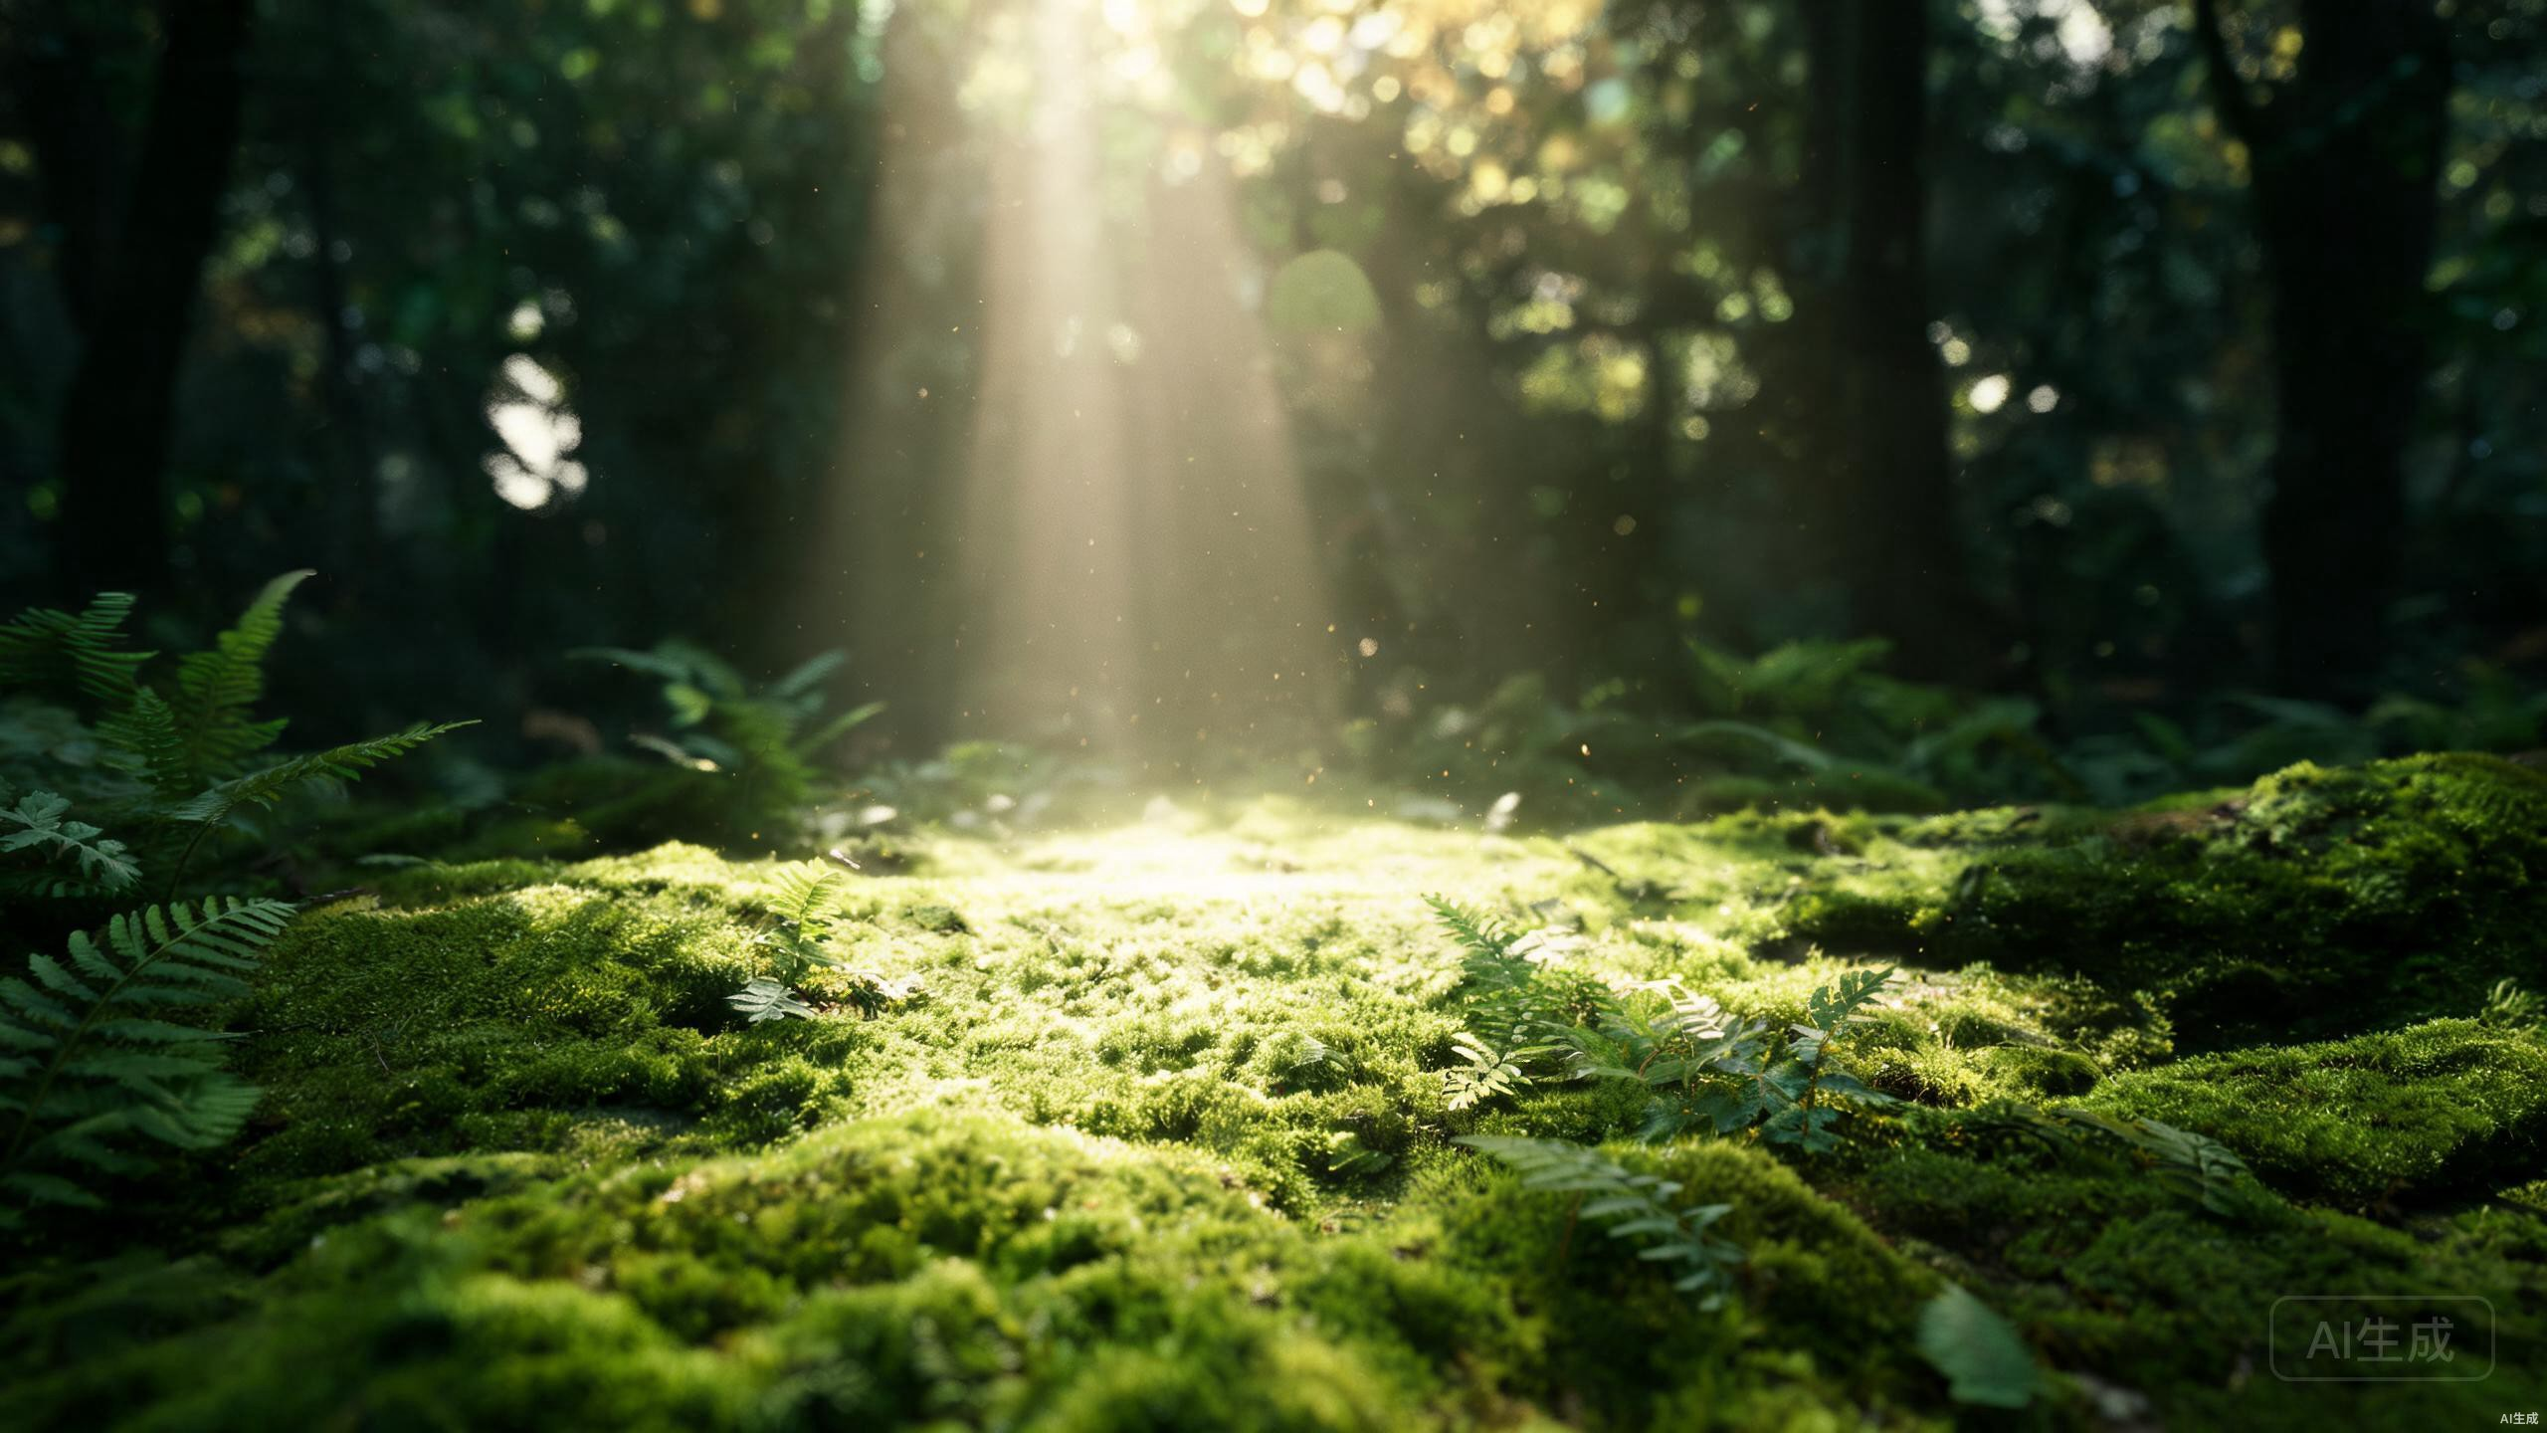
感谢学习
Thank You for Learning
下节预告
Day 87: 半监督学习
Semi-Supervised Learning
少量标注数据 + 大量未标注数据 = 高性能模型
计算机视觉100天 | Day 86 数据增强

